Slide 1
Selvitys yksityisiltä palveluntuottajilta sekä kolmannelta sektorilta ostetuista vanhuspalveluista
Vanhusneuvosto 19.10.2023

Slide 2
Väestöennuste 2021, 75+ -vuotiaat
Ennusteen mukaan 75+ -vuotiaiden määrä kasvaa vuoteen 2031 mennessä noin 6 690 henkilöllä.
75+ -vuotiaiden määrän arvioidaan kasvavan prosentuaalisesti voimakkaimmin
Aviapoliksen (+75%) ja
Kivistön (+56%) kaupunginosissa
sekä Keravalla (+43%)
*Vantaan ja Keravan suuralueittainen väestöennuste kattaa vuodet 2021-2030,
tässä tarkastellaan vuotta 2031 verrattuna vuoteen 2023.

Slide 3
Tulevaisuuden palvelutarpeen kasvu
Vantaan ja Keravan hyvinvointialueella yli 75-vuotiaan väestön määrä kasvaa 36 % (+ 7 500) vuoden 2030 loppuun mennessä.
Väestön nopean kasvun ja ikääntymisen myötä palvelutarve kasvaa ja laskennallista kapasiteettia tarvitaan lisää mm.
ympärivuorokautisen palveluasumisen tarve v. 2024 on 101 pitkäaikaisen ympärivuorokautisen palveluasumisen paikkaa
Kotihoidossa 84 asiakasta lisää v. 2024

Slide 4
Vanhusasiakkaiden ostopalvelut hyvinvointialueella
Vanhusten palvelujen toimialalla Vanhusten palvelujen järjestäminen ja ostopalvelut
Palvelujen järjestäminen omaan tai ostopalvelutuotantoon
Arjen ostopalveluyhteistyö
Asiakaskohtainen valvonta: palvelun toteutumisen seuranta, palautteiden käsittely, hoitoneuvottelut, muistutusten käsittely
Järjestämisen tuki ja hankinnat
Tuotantotapa-analyysit
Hankintaprosessit, sopimusseuranta
Laadunvalvonta; yksikkö- ja palvelutasoinen valvonta ja tuottajaohjaus
Määrällisesti eniten vanhusasiakkaiden palveluista järjestetään ostopalveluna ympärivuorokautisessa palveluasumisessa sekä kotihoidossa

Slide 5
Ympärivuorokautinen palveluasuminen
Ympärivuorokautisen palveluasumisen piirissä olevista asiakkaista 70 %:lle palvelu on järjestetty ostopalveluna
Asiakkaita ostopalveluissa 1 148 asiakkaalle
Toimipisteet sijaitsevat eripuolilla Vantaata (15 yksikköä) ja Keravaa (4 yksikköä) sekä lisäksi noin 100 asiakkaalle hyvinvointialueen ulkopuolella
Tavoitteena, että hoivakotiyritykset sijaitsevat jatkossa hyvinvointialueella tai sen välittömässä läheisyydessä (asiakkaan läheisverkoston mahdollistaminen, laadunvalvonta, työpaikat)
Palvelua ostetaan Vantaan ja Keravan hyvinvointialueella seuraavilta palveluntuottajilta (suurimmat toimijat)
Attendo, Mehiläinen, Esperi, Foibe, Betesda-säätiö, Marjatta-säätiö, Medivida, Yrjö ja Hanna, Folkhälsan, Norlandia, Humana, Rinnekodit (ent. HDL)

Slide 6
Kotihoidon palvelu
Kotihoidon palvelusta tällä hetkellä ostopalvelua n. 21 %
Ostopalveluissa oleva asiakasmäärä 375, kokonaisasiakasmäärä 1 700
Kotihoidon puitesopimuskumppaneita tällä hetkellä kolme
Palveluntuottajia tällä hetkellä Mehiläinen, 9lives sekä Onni Med Group
Lisäksi asiakkaalla on mahdollisuus valita palvelun järjestämistavaksi palveluseteli, jolloin asiakas voi itse valita miltä palveluntuottajalta palvelua hankkii
Palvelusetelin sääntökirja päivityksessä, jotta palvelu vastaa sisällöltään hyvinvointialueen oman ja ostopalvelutuotannon palvelukuvausta
Palvelusetelituottajia tällä hetkellä 40
Asiakkaita kotihoidon palvelusetelin piirissä 45

Slide 7
Laadunvalvonta ja seuranta
Jokaiseen asumispalveluyksikköön toteutetaan vuosittain kaksi valvontakäyntiä
Tarvittaessa toteutetaan ylimääräisiä reaktiivisia käyntejä
Toimintamalli koskee sekä hyvinvointialueen itse tuottamaa että ostopalvelutoimintaa
Kotihoidon valvontaa toteutetaan vuosittaisen valvontasuunnitelman mukaisesti
Vuonna 2023 toteutetaan yksi valvontakäynti per toimintayksikkö
Tarvittaessa toteutamme reaktiivista valvontaa
Laatua valvotaan ja seurataan myös asiakaspalautteiden ja muistutusten sekä muiden yhteydenottojen ja havaintojen pohjalta
Palautteita seurataan yhteistyössä toimialan ja valvonta- ja tuottajaohjeuksen kanssa

Slide 8
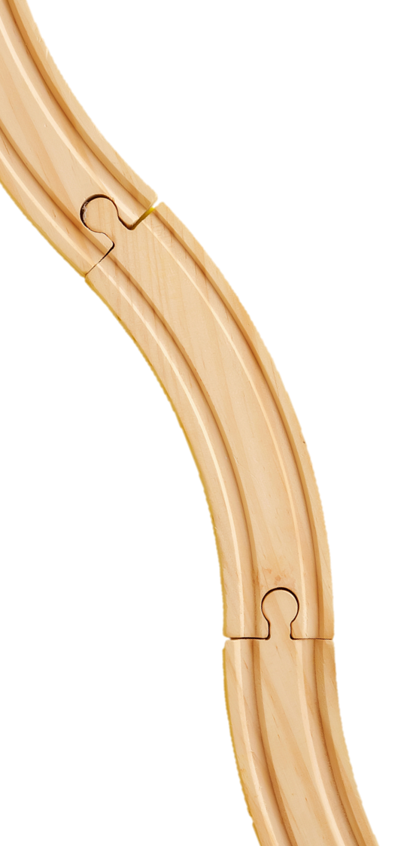
Ohjaavat periaatteet 1/2
#1
#2
#3
Ohjaus ja valvonta on paljon muutakin kuin valvontakäyntejä
Ymmärrämme valvonnan ja tuottajaohjauksen kokonaisuutena, jossa pyritään ensisijaisesti välttämään palvelun laatupoikkeamia ennakoivasti. Esimerkiksi tuemme palveluntuottajia omavalvontasuunnitelmien laatimisessa, järjestämme palvelutuottajien seminaareja sekä tapaamisia heidän kanssaan, teemme omaisyhteistyötä ja kuulemme asiakkaitamme säännöllisesti omais- ja asiakaskyselyllä. Opimme ja kehitymme kohtaamisissa kokemusasiantuntijoiden kanssa.
Hyvinvointialueen ja palvelutuottajien yhteistyön pohjalla yhteinen tavoite
Hyvinvointialueella ja palvelutuottajilla on yksi yhteinen tavoite – vaikuttavat palvelut asiakkaalle. Yhteistyö perustuu luottamukseen ja avoimuuteen. Luomalla hyvä keskusteluyhteys kannustamme palveluntuottajia olemaan yhteydessä matalalla kynnyksellä ja ennakoivasti. Kohtaamme haasteet yhdessä palveluntuottajien kanssa ratkaisukeskeisesti.
Operatiivisesta valvonnasta strategiseen yhteistyöhön
Toteutamme valvontaa ja tuottajaohjausta dialogissa palvelutuottajien kanssa. Yhteis- ja vertaiskehitämme toimintaa myös strategisella tasolla.
Notes:
OHJAAVAT PERIAATTEET

Slide 9
Ohjaavat periaatteet 2/2
#4
#5
#6
Systemaattinen ja yhdenmukainen raportointi on ohjauksen ja valvonnan keskiössä
Hyvinvointialueen valvonta- ja ohjaustyötä johdetaan luotettavaan tietopohjaan perustuen. Keräämme vain sellaista tietoa, joka on merkityksellistä ja jota meillä on mahdollisuus hyödyntää. Hyödynnämme määrämuotoisia pohjia tietojen yhdenmukaiseksi keräämiseksi ja tuottajien työn helpottamiseksi. Raportointia suunnitellessa kuulemme palveluntuottajien toiveet. Tavoitteena on tulevaisuudessa vähentää raportoinnin kuormitusta hyödyntämällä automaattista tiedon siirtoa hyvinvointialueen ja palvelutuottajien välillä.
Ohjausta ja valvontaa kehitetään jatkuvasti
Haluamme oppia ja kehittää koko palvelujärjestelmää jatkuvasti. Pilotoimme uusia tapoja järjestää palveluita ja tuoda asiakas palvelun kehittämisen keskiöön. Palveluntuottajien kanssa kehitämme uusia ohjauksen malleja kuten kannustinperusteisia palkitsemisjärjestelmiä.
Valvonta toteutetaan erillään tuotannosta
Valvonta ja palvelutuotanto toimivat erillään. Toteutamme tuottajavalvontaa samalla tavalla niin ostopalveluntuottajille kuin oman tuotannon yksiköillekin.
Notes:
OHJAAVAT PERIAATTEET

Slide 10
Kiitos!

